Slide 1

14.
윤창호 교수
(스프링)

Slide 2
주요내용
1. React + Spring 연동
1

Slide 3
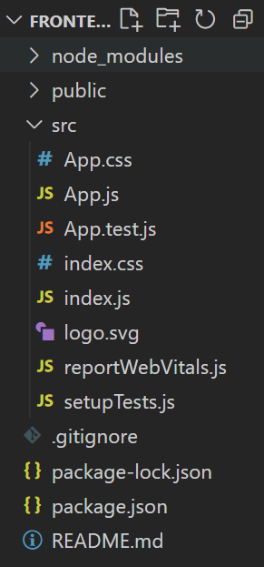
4. 실습하기
node 확인, npm 확인
npx create-react-app frontend
2

Slide 4
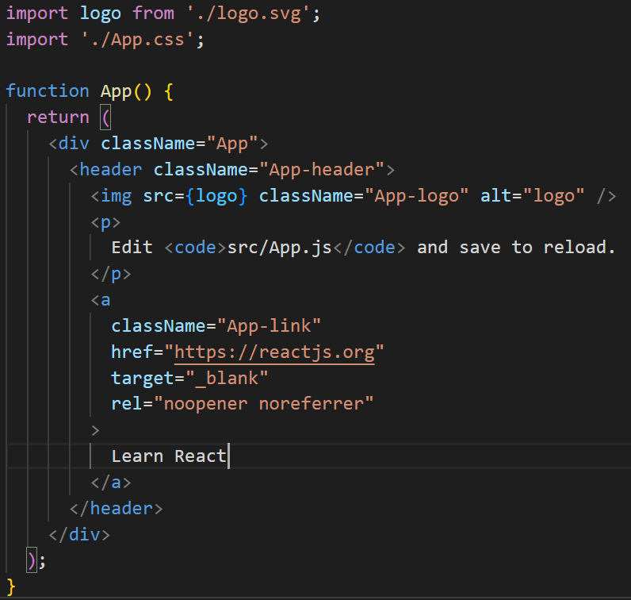
4. 실습하기
1. package.json파일 확인
2. npm start : 테스트 서버 시작
3

Slide 5
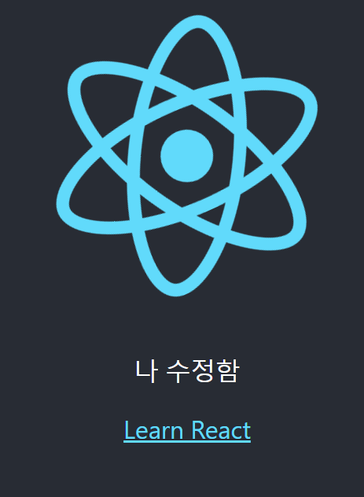
4. 실습하기
1. package.json파일 확인
2. npm start : 테스트 서버 시작
4

Slide 6
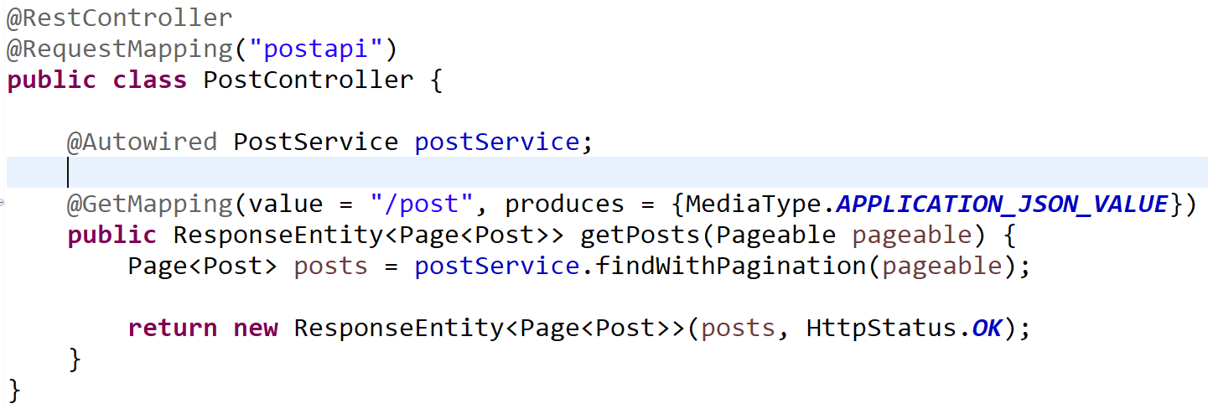
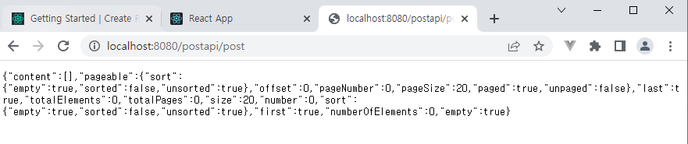
4. 실습하기
Spring쪽에서 Controller 추가
URL은 /postapi/post 가 됨
2. browser에서 확인
http://localhost:8080/postapi/post
5

Slide 7
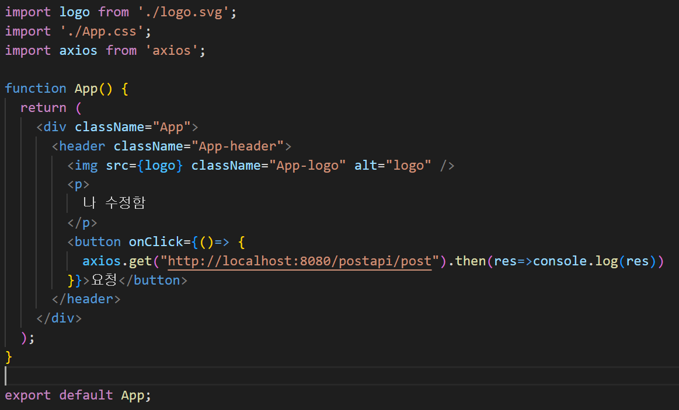
4. 실습하기
React에서 서버에 요청
npm install axios
6

Slide 8
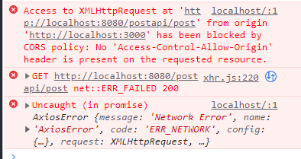
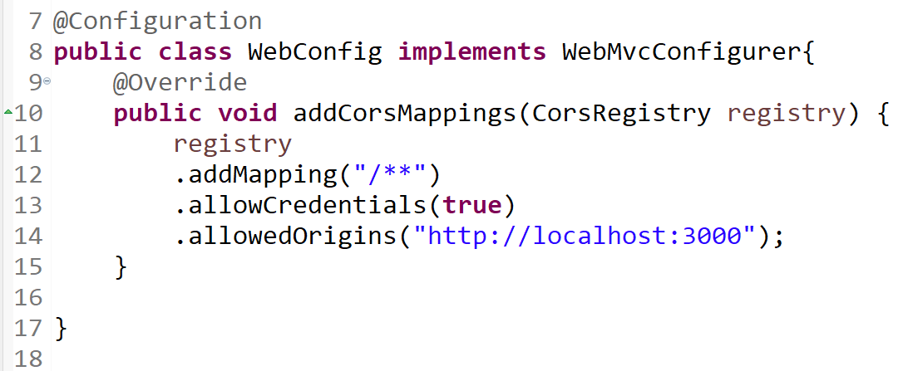
4. 실습하기
Spring 서버에서 에러 날림
CORS
7

Slide 9
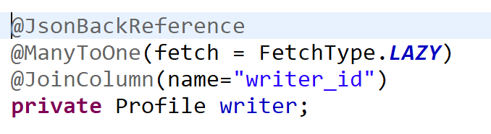
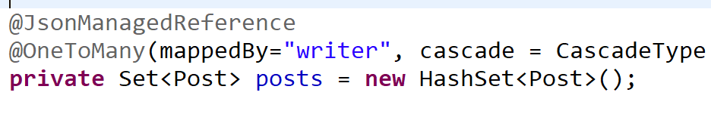
4. 실습하기
Jackson error
one to many의 경우에는 @JsonManagedReference
many to one의 경우에는 @JsonBackReference
추가
8

Slide 10
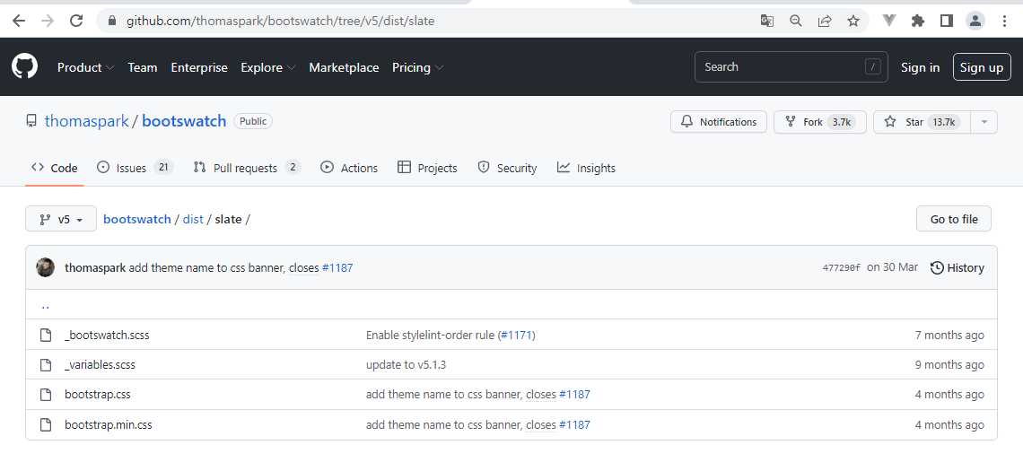
4. 실습하기
React에서 부트스트랩 설치
npm install react-bootstrap bootstrap sass
https://bootswatch.com/
9

Slide 11
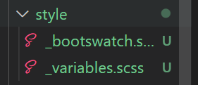
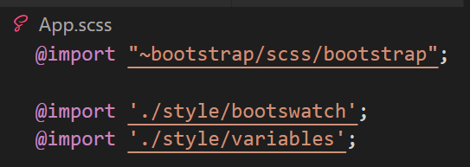
4. 실습하기
React에서 부트스트랩 설치
style 디렉토리에 _bootswatch.scss _variables.scss 복사해오기
src 밑에 App.scss 파일 만들고 아래와 같이 타이핑
10

Slide 12
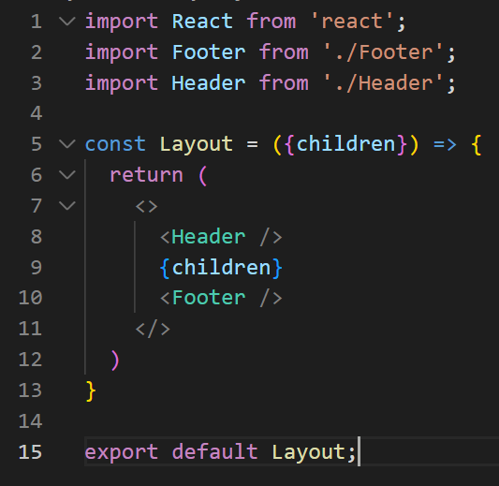
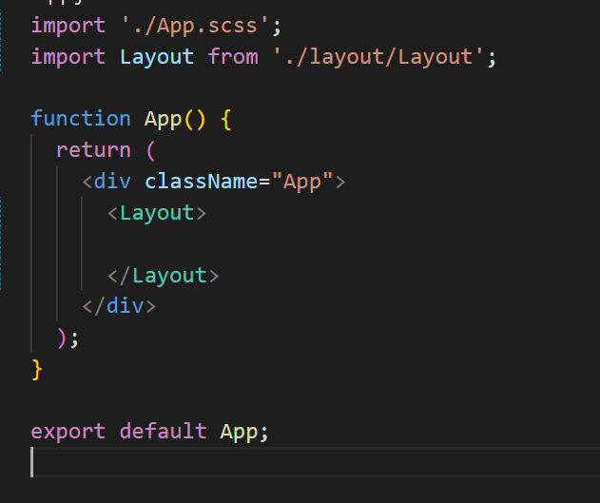
4. 실습하기
React에서 layout
11

Slide 13
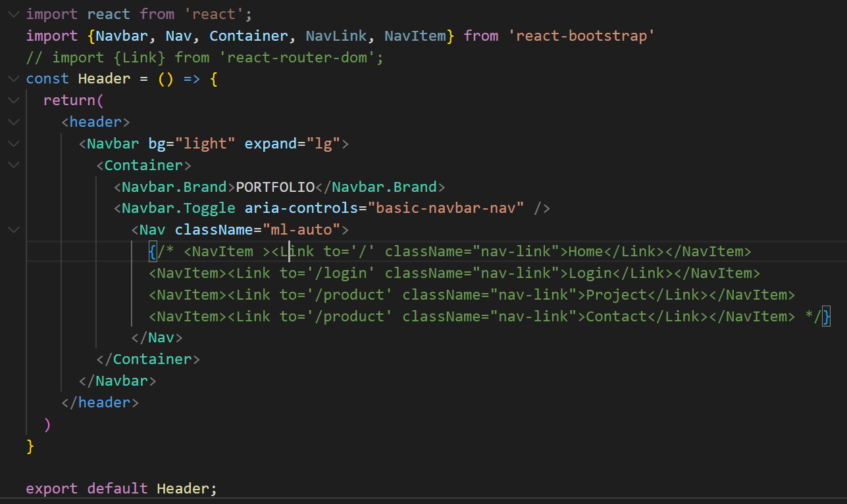
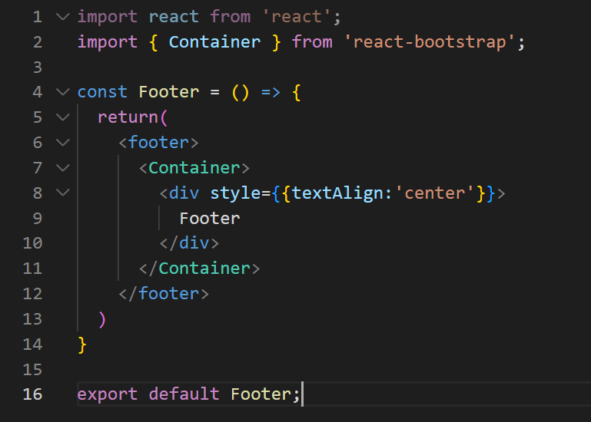
4. 실습하기
React에서 layout
12

Slide 14
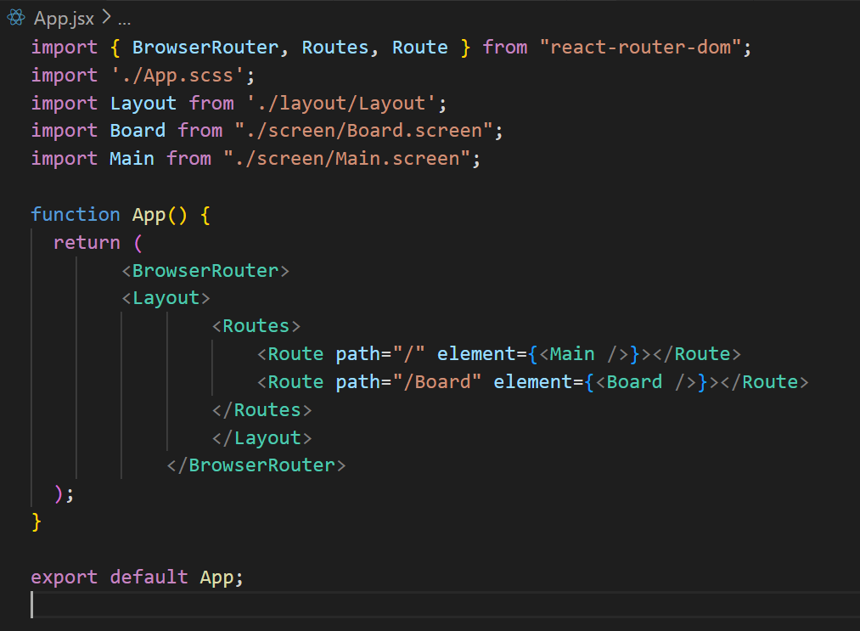
4. 실습하기
route
npm install react-router-dom
13

Slide 15
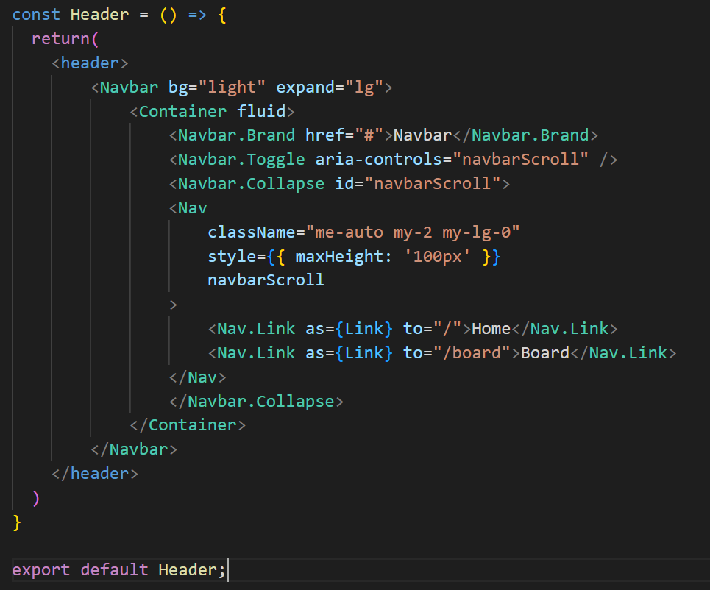
4. 실습하기
route
npm install react-router-dom
14

Slide 16
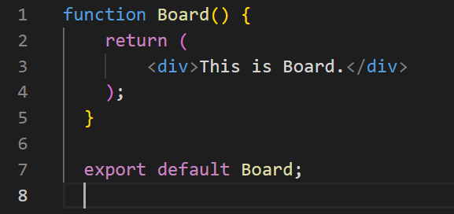
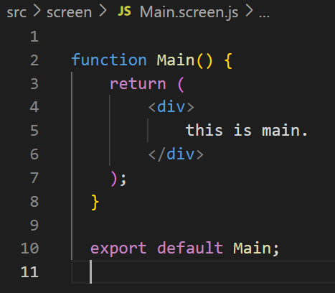
4. 실습하기
route
npm install react-router-dom
15

Slide 17
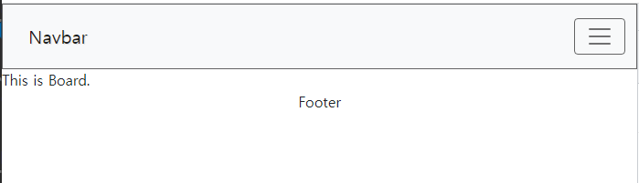
4. 실습하기
16

Slide 18
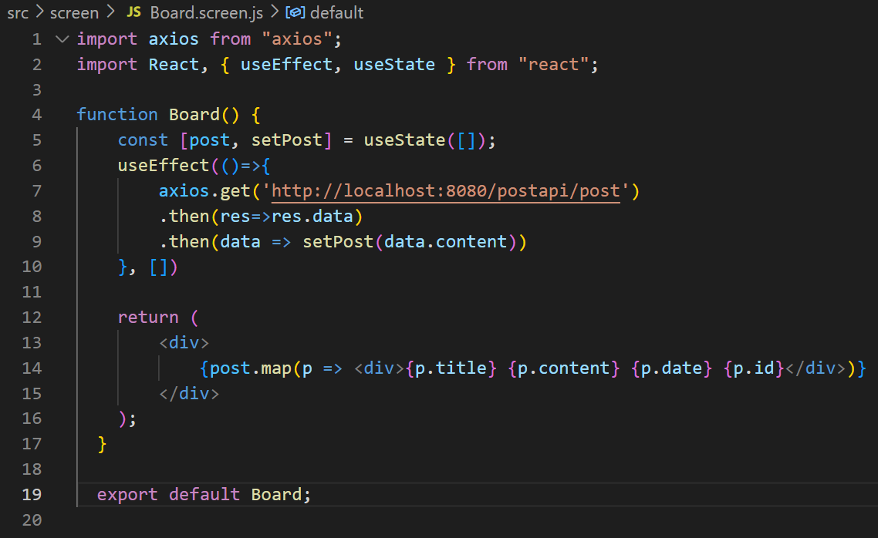
4. 실습하기
React에서 데이터 받아와서 출력
useEffect
useState
17

Slide 19
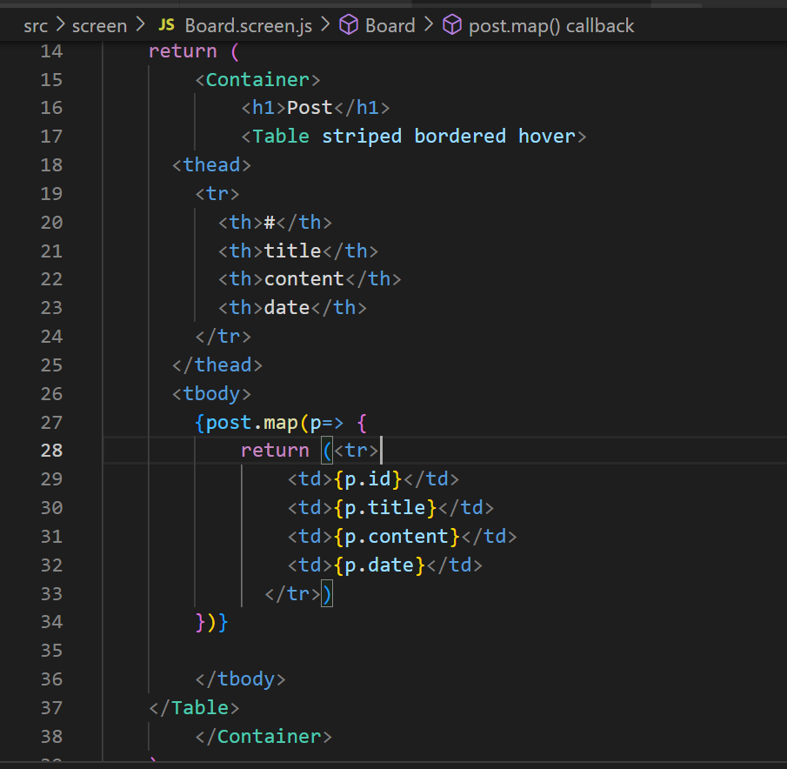
4. 실습하기
18

Slide 20
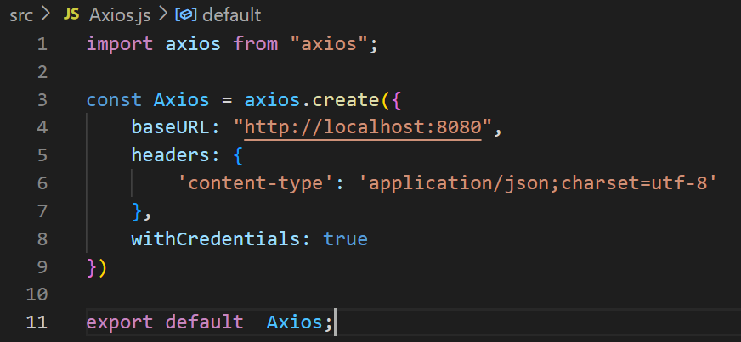
4. 실습하기
axios 설정하기
19

Slide 21
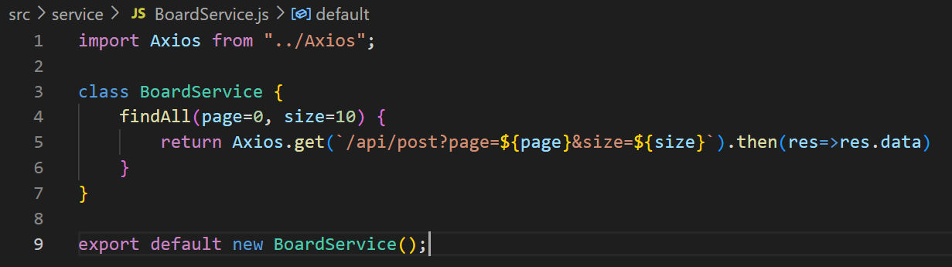
4. 실습하기
Board서비스 만들기
20

Slide 22
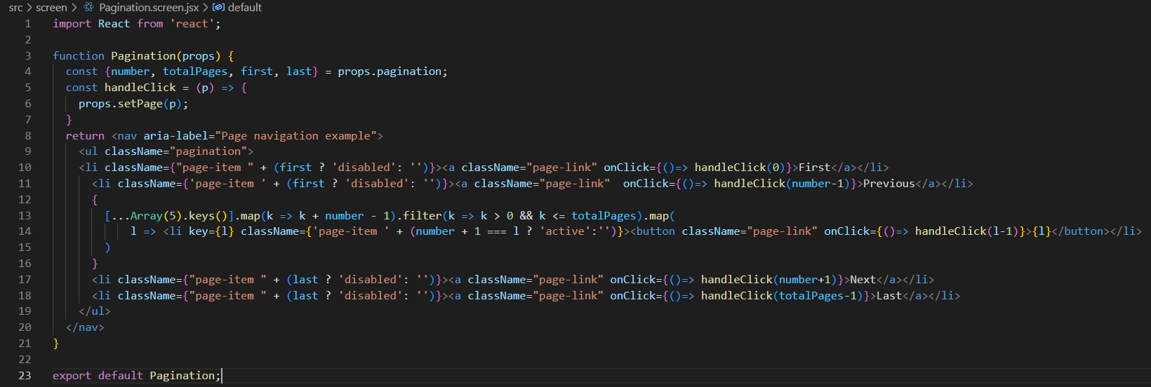
4. 실습하기
Pagination
21

Slide 23
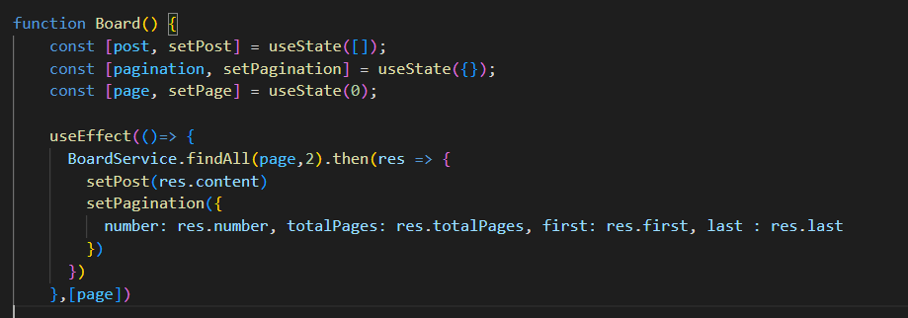
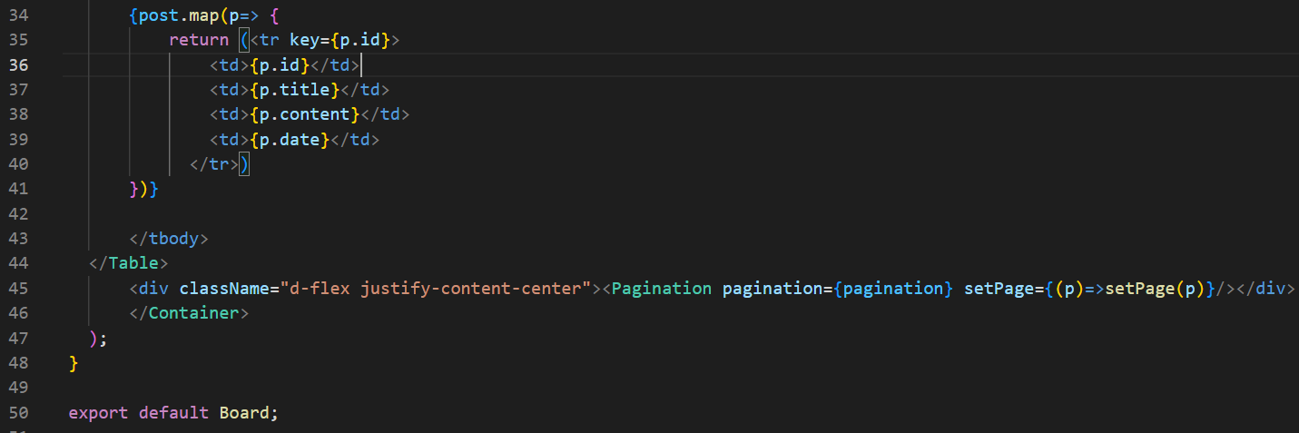
4. 실습하기
Pagination 가져다 쓰기
22

